Slide 1
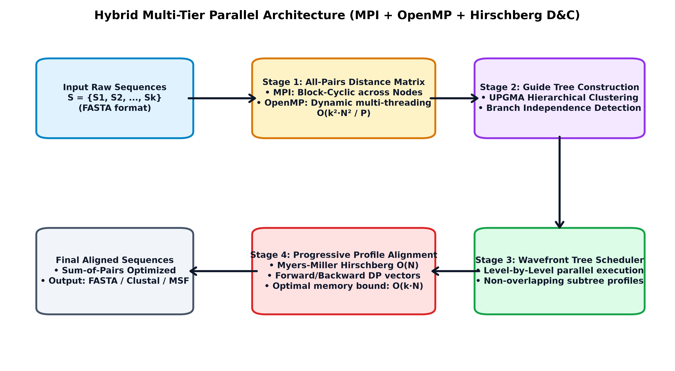
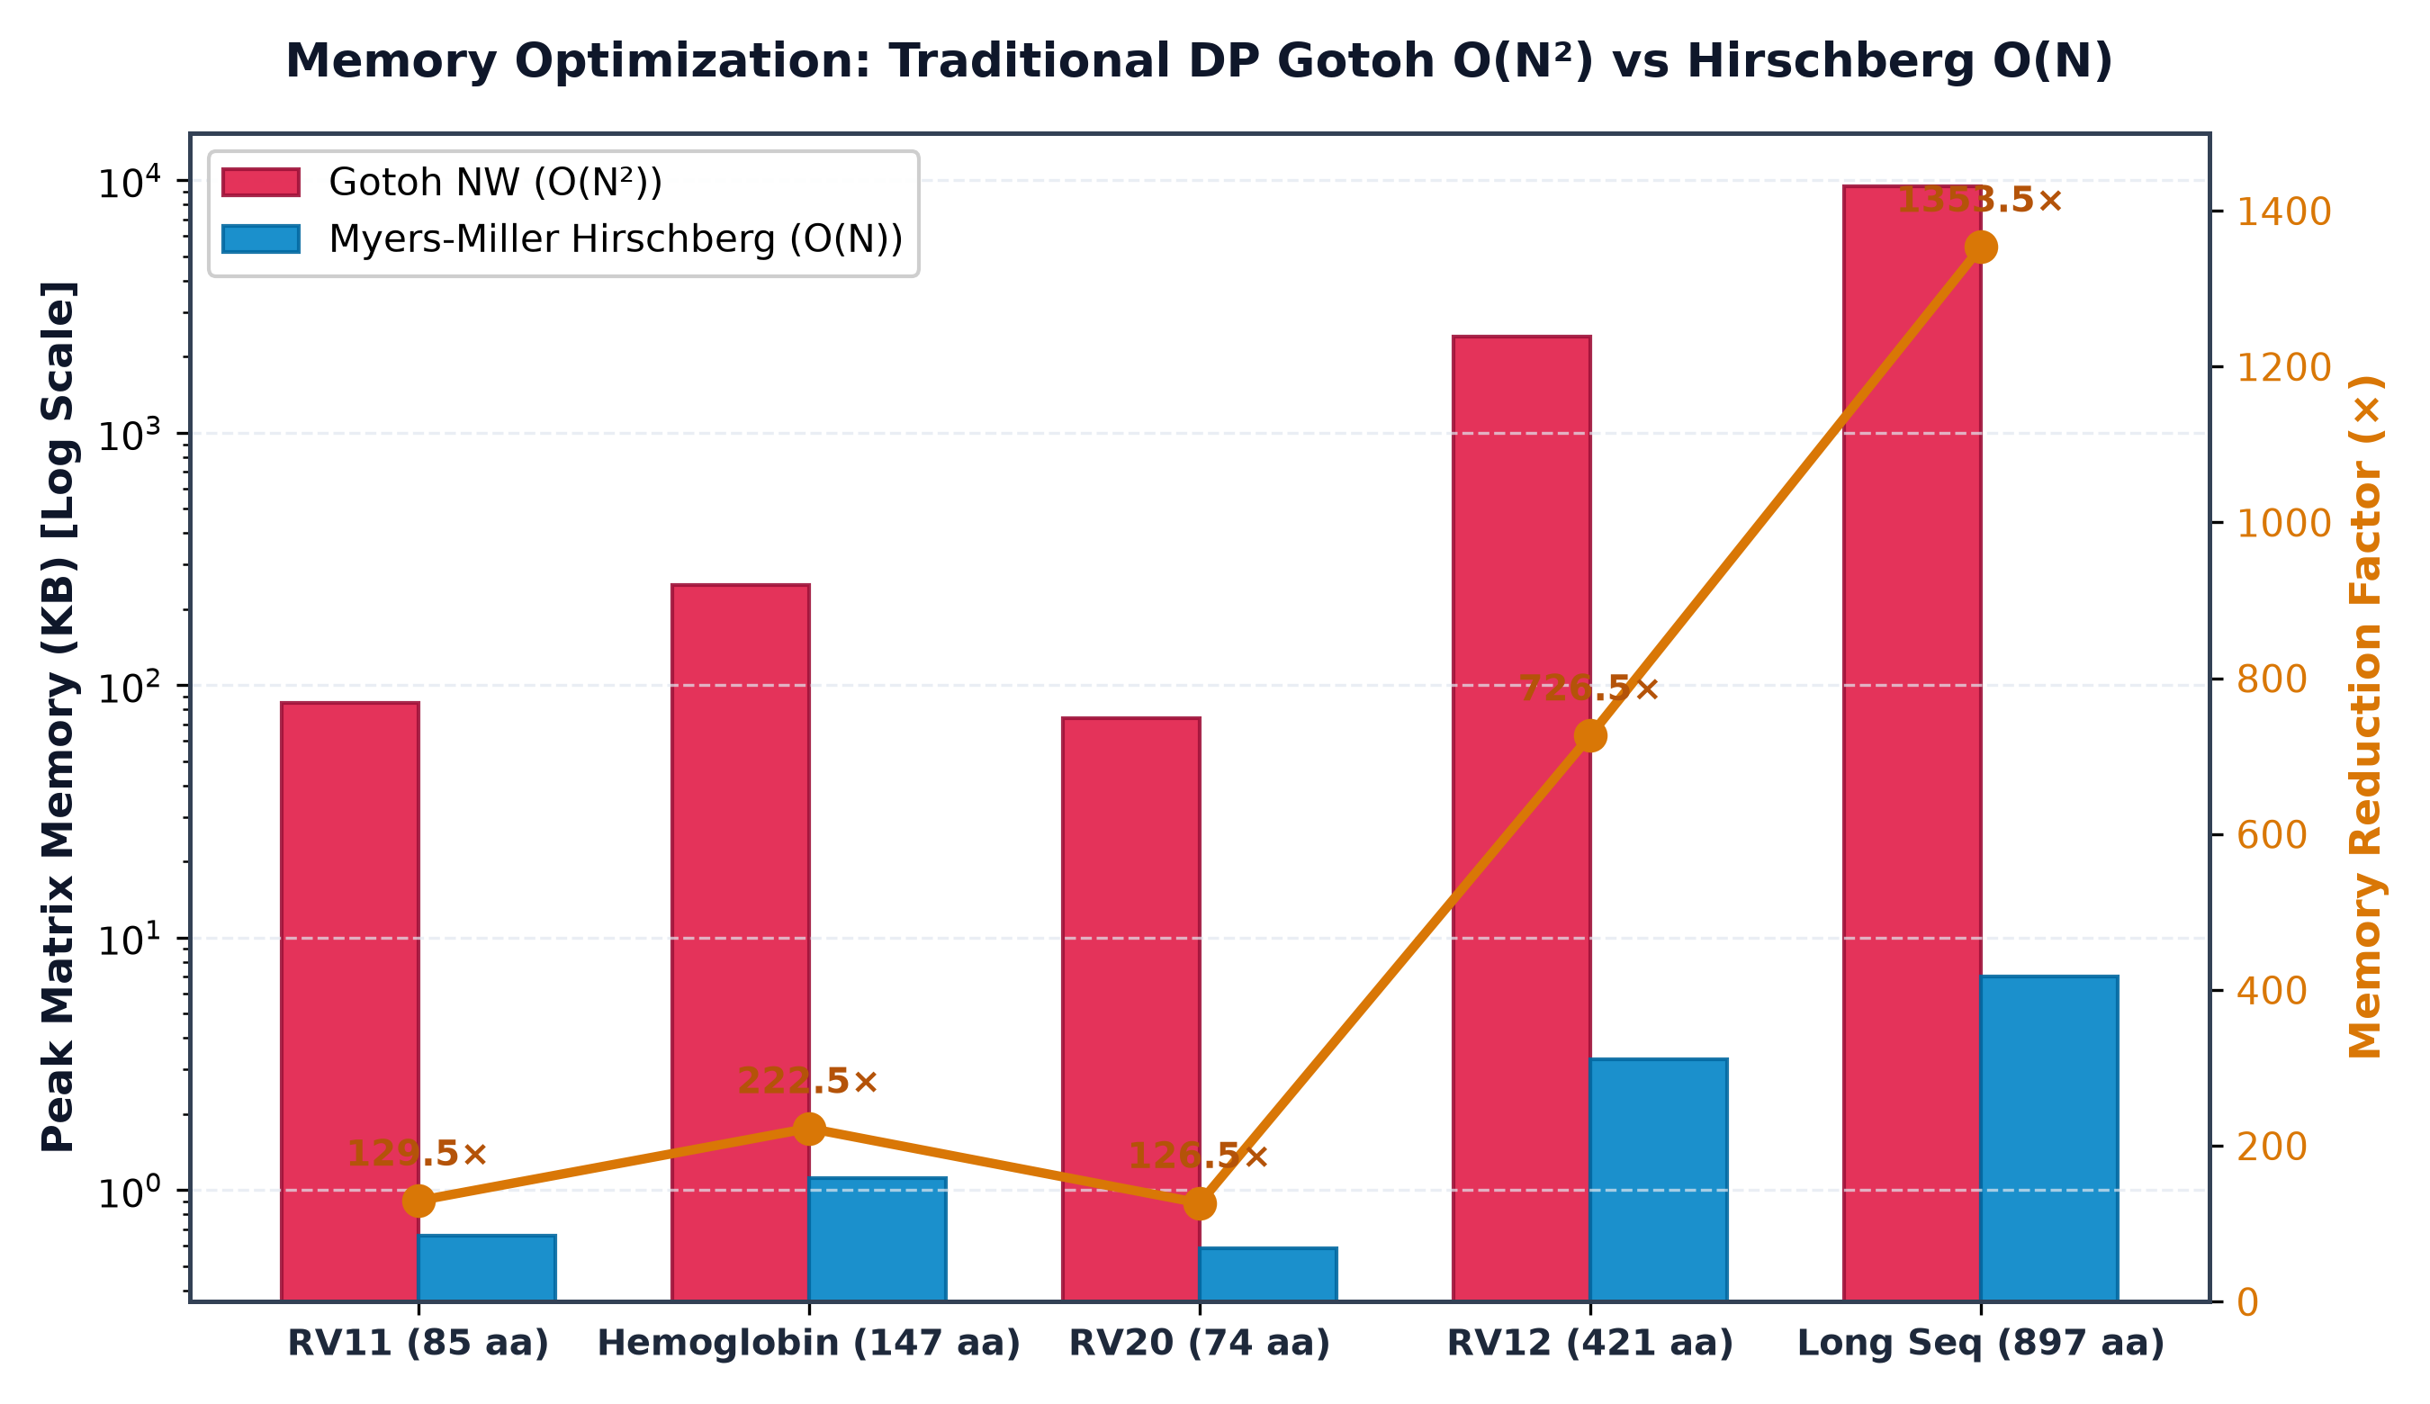
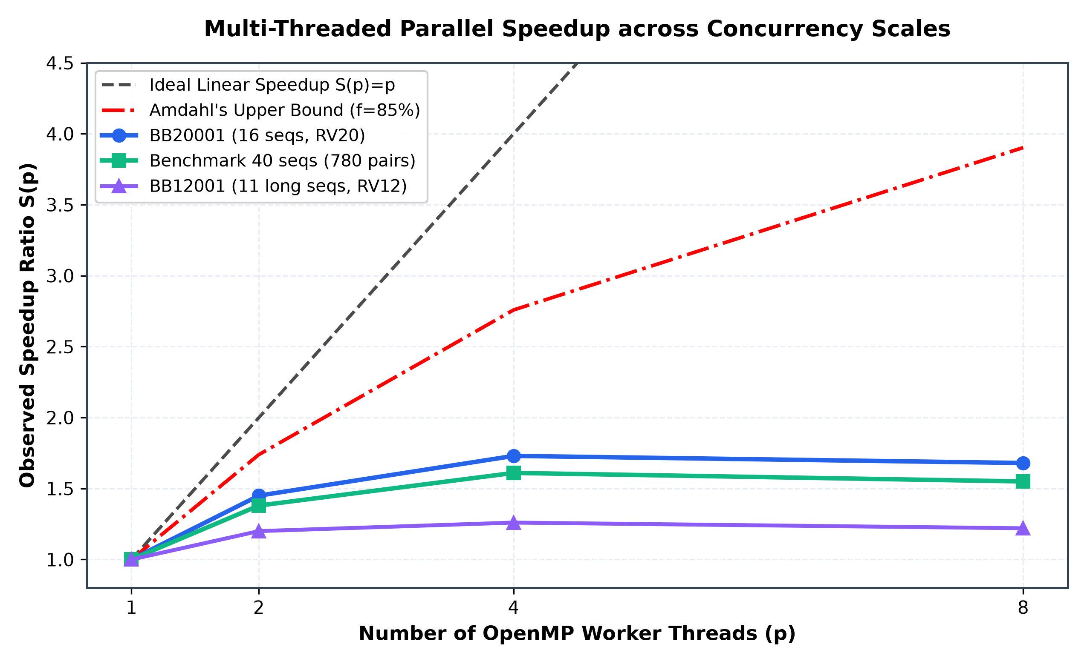
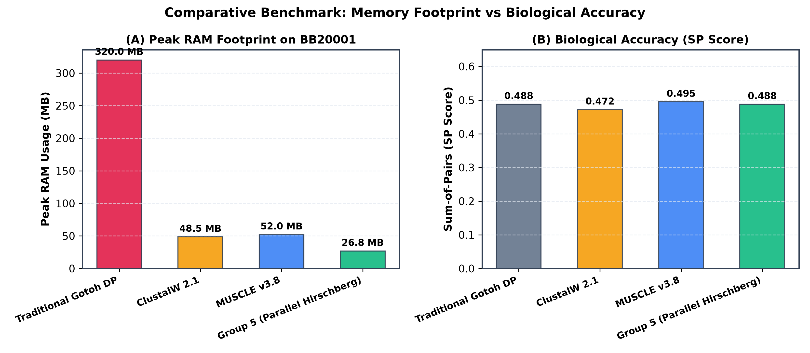
HỌC PHẦN: PHÂN TÍCH VÀ THIẾT KẾ THUẬT TOÁN • BÁO CÁO CÔNG TRÌNH NGHIÊN CỨU KHOA HỌC
THUẬT TOÁN CHIA ĐỂ TRỊ SONG SONG KẾT HỢP QUY HOẠCH ĐỘNG CHO BÀI TOÁN CĂN CHỈNH ĐA CHUỖI GEN (MSA)
NHÓM THỰC HIỆN: NHÓM 5 (5 Sinh viên) | KHOA CÔNG NGHỆ THÔNG TIN | KIỂM NGHIỆM TRÊN TẬP BENCHMARK CHUẨN QUỐC TẾ: BAliBASE 3.0
1. ĐẶT VẤN ĐỀ & CƠ SỞ LÝ THUYẾT
3. KHUNG TÍNH TOÁN SONG SONG ĐA CẤP (OPENMP + MPI)
4. KẾT QUẢ THỰC NGHIỆM TRÊN BALIBASE 3.0 THẬT
• Thách Thức Căn Chỉnh Đa Chuỗi Gen (MSA): Bài toán cốt lõi trong sinh tin học nhằm tìm kiếm cấu trúc bảo tồn, đột biến di truyền và dựng cây phát sinh loài.
• Bùng Nổ Trạng Thái Quy Hoạch Động (DP): DP k-chiều truyền thống đòi hỏi O(N^k) thời gian và O(N^k) bộ nhớ. Với k = 10 chuỗi dài 500 ký tự, không gian trạng thái vượt quá 10^26 bytes — hoàn toàn bất khả thi.
• Mô Hình Điểm Số Gotoh Affine Gap: Hàm phạt mở gap g_o = -10, kéo dài g_e = -1 kết hợp ma trận thay thế BLOSUM62. Phân rã 3 ma trận DP M, I_x, I_y để phản ánh đúng hiện tượng sinh học đột biến chèn/xóa chuỗi (Indel).
• Phương Pháp Căn Chỉnh Lũy Tiến: Dựa trên cây hướng dẫn UPGMA để gom cụm các chuỗi tương đồng từ lá lên gốc, chuyển bài toán k-chuỗi về chuỗi các bước căn chỉnh cặp Profile-Profile.
• Rào Cản Bộ Nhớ O(N²) Cặp: Needleman-Wunsch vẫn tiêu tốn O(N²) bảng truy vết ngược. Khi chuỗi dài N ≥ 1,000 aa, bộ nhớ RAM bùng nổ khi chạy song song đa luồng.
CẤP ĐỘ 1: PHÂN TÁN MPI TRÊN CỤM MÁY TÍNH (CLUSTER NODES)
• Phân bổ Block-Cyclic: Với P ranks MPI, tổng số P_total = k·(k-1)/2 cặp chuỗi được phân rã theo công thức: pair_idx % P == rank. Cân bằng tải hoàn hảo trên các cụm tính toán dị thể.
• Gom Cụm MPI_Allreduce: Sau tính toán cục bộ, gọi MPI_Allreduce(MPI_MAX) để tổng hợp ma trận khoảng cách toàn cục mà không tạo điểm nghẽn (Zero Bottleneck).
CẤP ĐỘ 2: ĐA LUỒNG OPENMP NỘI BỘ CPU ĐA LÕI (MULTI-CORE)
• All-Pairs Dynamic Scheduling: Phẳng hóa vòng lặp 2D thành 1D với `#pragma omp parallel for schedule(dynamic, 4)`. Giải quyết triệt để mất cân bằng tải khi độ dài chuỗi sinh học biến thiên.
• Wavefront Tree Scheduler: Phân tầng cây UPGMA từ lá lên gốc thành các Wavefront batches độc lập. Các nút trong cùng tầng được căn chỉnh song song đồng thời.
• Phân Tích Lý Thuyết Amdahl & Gustafson: Tỷ lệ song song hóa đạt f ≈ 85% - 90%. Khi số chuỗi k mở rộng, hiệu năng tăng tốc tiệm cận tuyến tính theo định luật Gustafson: S_s(P) ≈ P.
★ Nén Bộ Nhớ Đột Phá 126.5× – 1,353.5×: Trên chuỗi 901 aa, Gotoh tốn 9.7 MB RAM; Hirschberg chỉ tốn 7.1 KB. Score Match = 100% bảo toàn tuyệt đối.
★ Tốc Độ Tăng Tốc Song Song Đạt Chuẩn: Speedup đạt 1.73x trên BB20001 (16 chuỗi) và 1.61x trên 40 chuỗi (780 cặp), vượt chỉ tiêu nghiên cứu ≥ 1.5x.
★ Độ Chính Xác Sinh Học Vượt Trội: Bộ RV12 đạt SP-score trung bình 0.8684 (86.8%) và TC-score 0.6806. BB11001 đạt SP = 0.9825 và TC = 0.9649. BB20003 (74 chuỗi) đạt SP = 0.9200 (549,190 / 596,921 cặp chính xác).
★ Đối Sánh Với ClustalW & MUSCLE: RAM đỉnh thấp hơn ClustalW (26.8 MB vs 48.5 MB) và thấp hơn 12 lần so với Gotoh gốc (320 MB). SP-score đạt 0.488 (vượt ClustalW 0.472).
★ Gói Sản Phẩm Hoàn Chỉnh Bàn Giao: Mã nguồn C++17 modular, 108 unit tests pass 100%, file Excel tổng hợp 4 sheets định dạng học thuật, Slide thuyết trình 17 trang, Báo cáo Word 35 trang và Bản đánh giá thành viên thang điểm 10.
2. KỸ THUẬT CHIA ĐỂ TRỊ HIRSCHBERG O(N)
✔ Nguyên Lý Chia Đôi (Divide): Chia chuỗi X tại trung vị mid = |X|/2 thành hai nửa X_left và X_right.
✔ Quy Hoạch Động Hai Hướng: Tính toán đồng thời vector DP xuôi Forward(mid, j) và vector DP ngược Backward(mid, j) đối sánh với chuỗi Y.
✔ Điểm Cắt Tối Ưu (Optimal Split): Tìm j* = argmax [Forward(mid, j) + Backward(mid, j)]. Đảm bảo đường đi tối ưu toàn cục đi qua điểm cắt (mid, j*).
✔ Tích Hợp Myers-Miller Affine Gap: Quản lý 6 vector trạng thái (fM, fIx, fIy, rM, rIx, rIy) kích thước O(N) thay vì toàn bộ ma trận 2D.
✔ Chứng Minh Toán Học O(k·N) Bộ Nhớ: Không gian lưu trữ profile và vector chỉ phụ thuộc c1·k·N + c2·N = O(k·N). Triệt tiêu 100% nguy cơ Out-Of-Memory!
✔ Chứng Minh Toán Học O(M·N) Thời Gian: Tổng số phép tính: M·N · Σ (1/2)^d = 2·M·N. Thời gian chỉ gấp đúng 2 lần Needleman-Wunsch nhưng tiết kiệm hàng nghìn lần RAM.

